Slide 1

项目 七
详情页视觉营销设计
视觉营销从入门到精通（微课版）

Slide 2
CONTENTS
目 录
详情页的设计与营销
7.1
制作焦点图
7.2
制作商品卖点图
7.3
制作商品信息展示图
7.4
制作商品细节图
7.5
制作快递与售后图
7.6

Slide 3
重点、难点
教学重点
  掌握详情页视觉营销体现的表现
  教学难点
  如何使制作的详情页更加符合需求。

Slide 4
本节导读
在制作详情页的过程中，商品图的设计与制作与设计相关，而卖出商品则与营销相关。本任务将对详情页设计步骤、详情页设计应遵循的原则、详情页客户分析以及详情页视觉营销体现等知识进行讲解，让设计者在具体制作详情页前，对详情页有基本了解。

Slide 5
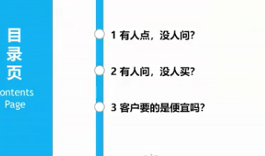
详情页常见问题

Slide 6
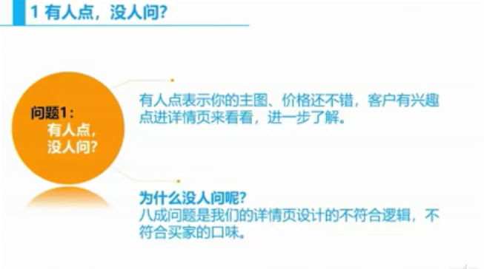

Slide 7
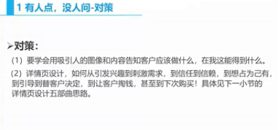

Slide 8
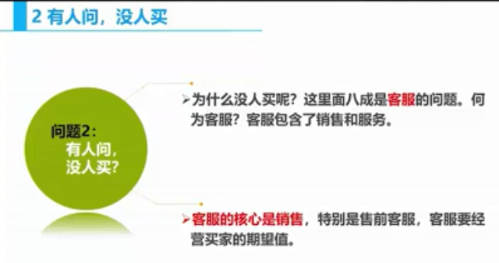

Slide 9
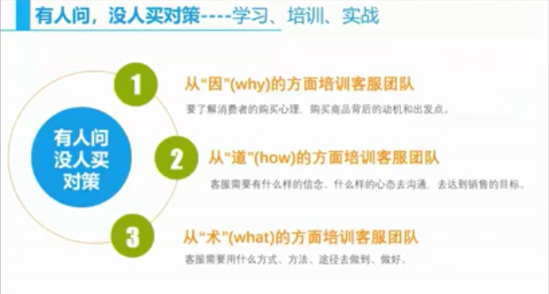

Slide 10
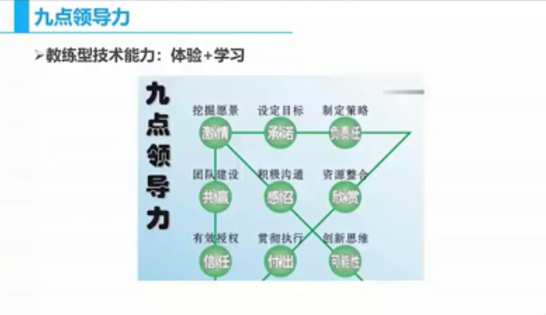
培训途径：
京东神客服的回答话术

Slide 11
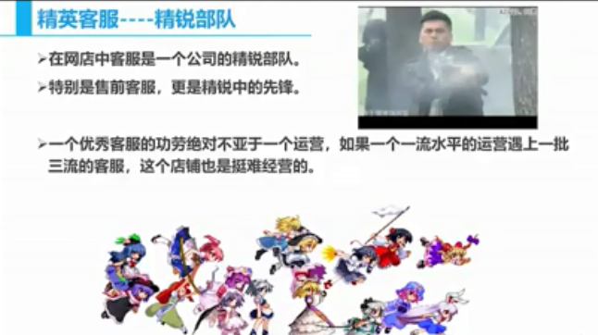

Slide 12
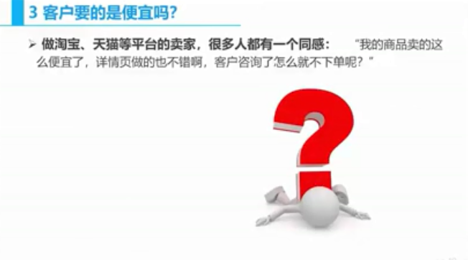

Slide 13
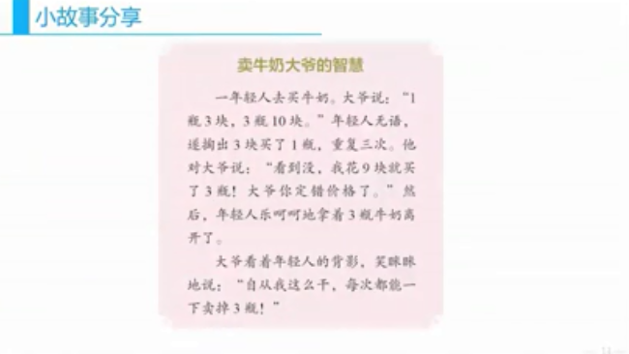

Slide 16
7.1.6 任务实训及考核
序号 | 任务描述 | 任务要求
1 | 撰写海滩长裙的详情页设计思路，为后 期的制作做准备 | 掌握商品详情页设计思路的撰写方法
2 | 对海滩长裙的客户进行分析，判断哪些 属于感兴趣并有需求的客户 | 掌握详情页客户分析方法

Slide 17
7.1.6 任务实训及考核
序号 | 任务描述 | 分值（100分） | 说明
1 | 简述商品详情页设计思路
2 | 简述商品详情页应遵循的原则
3 | 掌握商品详情页客户分析方法
4 | 简述商品详情页视觉营销体现方式
5 | 简述商品详情页的各个组成部分

Slide 18

祝：学有所成！
视觉营销从入门到精通（微课版）

